Slide 1

Dauruxü
Asistencia en el cuidado del bienestar y evaluación psicosocial

Slide 2
Agenda
Muestra de cronograma
Dudas del periodo académico
Avance de desarrollo
Dudas de desarrollo y orientación de arquitectura
Alcances de Dashboard
Siguientes pasos

Slide 3
Dauruxü
CRONOGRAMA

Slide 4
Notas de cronograma
Coloque notas aquí

Slide 5
Dauruxü
Avance desarrollo

Slide 6
I
Video
Indicadores de FRP Individuales
Gestor de búsqueda
Controles de video
Indicadores de FRP Generales
Descripción de casos de interés
Estadísticas de los elementos del video
Panning de estadísticas de video

Slide 7
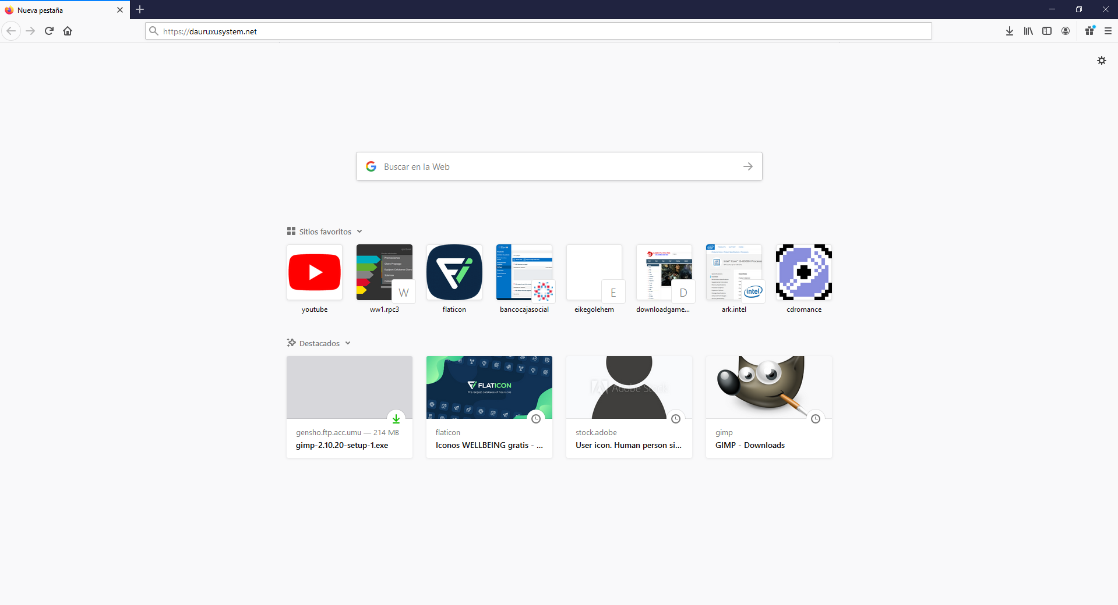



Dauruxü
Dauruxü
Asistencia en el cuidado del bienestar y evaluación psicosocial
Usuario
Contraseña
Iniciar Sesión
¿Ha olvidado su contraseña?

Slide 8










Dauruxü
Administrador
I
INICIO
Contenido de sección
Tablero principal
Seguimiento de emociones
Seguimiento de actividades
Evaluación psicosocial
Reportes
CONFIGURACIÓN
Métricas e indicadores
Registro para seguimiento
Gestión de modelos
Gestión de datos
Ayuda

Slide 9

Dauruxü
Administrador
I
INICIO
Evidencia Audiovisual
Emociones detectadas
Calificación ponderada
Tablero principal
Seguimiento de emociones
2%
13%
94%
79%
Felicidad
Tristeza
Ira
Miedo
Seguimiento de actividades
Línea de tiempo
Evaluación psicosocial
Reportes
CONFIGURACIÓN
Métricas e indicadores
Emociones básicas
Registro para seguimiento
Controles de secuencia
Gestión de modelos
Buscar
Gestión de datos
 | Fecha y hora | Ubicación | Personas | Emociones P. | F | T | I | M
 | 2016-11-15 17:45:03 | Entrada Ppal. | 7 | Ira, Miedo | 2% | 13% | 94% | 79%
 | 2016-11-15 17:45:03 | Entrada Ppal. | 4 | Ira, Miedo | 2% | 13% | 94% | 79%
 | 2016-11-15 17:45:03 | Entrada Ppal. | 9 | Ira, Miedo | 2% | 13% | 94% | 79%
 | 2016-11-15 17:45:03 | Entrada Ppal. | 12 | Ira, Miedo | 2% | 13% | 94% | 79%
 | 2016-11-15 17:45:03 | Entrada Ppal. | 2 | Ira, Miedo | 2% | 13% | 94% | 79%
 | 2016-11-15 17:45:03 | Entrada Ppal. | 5 | Ira, Miedo | 2% | 13% | 94% | 79%
 | 2016-11-15 17:45:03 | Entrada Ppal. | 3 | Ira, Miedo | 2% | 13% | 94% | 79%
 | 2016-11-15 17:45:03 | Entrada Ppal. | 8 | Ira, Miedo | 2% | 13% | 94% | 79%
Ayuda
1 2 3 4 5 6 7 8 …

Slide 10











Arquitectura base
Dauruxü “Business”
Dauruxü AMLT
Metrics and Indicator composer
Data
Registry
Data
Calendar
Dauruxü
Focus
Cuestionaries and scale loader
Data
Preprocess
Model
Trainer
Dauruxü
Dashboard
OpenPose
Monitoring schedule
Forecast Dispatcher
API REST
Hyper
Dauruxü
API REST

Slide 11
Dauruxü
Avance desarrollo

Slide 12
Siguientes pasos
Avance de documentación metodología CRISP
Consolidación de bases etiquetadas y análisis preliminar estadístico de características en base a las etiquetas.
Características brutas de open pose
Preliminar de características basadas en la literatura
Definición de objetivos de negocio
Entendimiento de datos
Definición de métricas e indicadores
Emociones (M: Cantidad de personas clasificadas como tristes
I: Porcentaje de personas tristes en el mes)
Actividades (M: Cantidad de personas clasificadas como sedentarias
I: Porcentaje de personas sedentarias en el mes)

